Slide 1
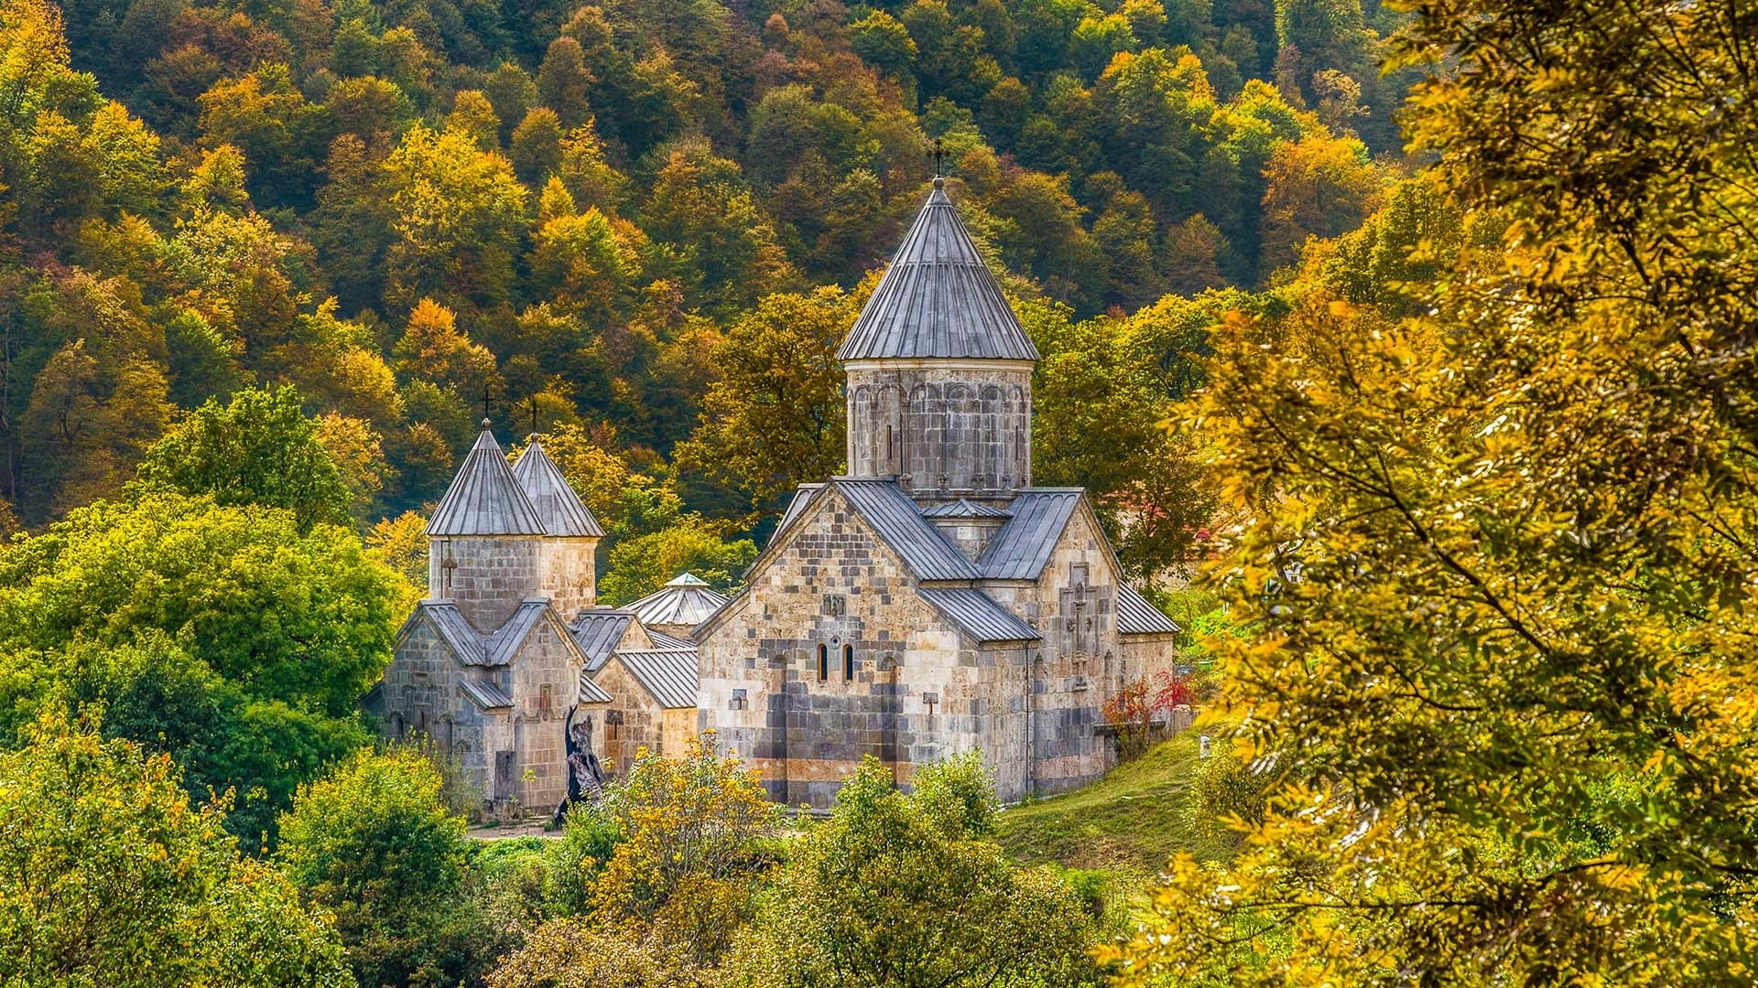

数字图像处理
Digital Image Processing
第4章 - 频率域滤波
南京信息工程大学
Nanjing University of Information Science and Technology

Slide 2
目录
Contents
基本概念
取样及取样函数的傅立叶变换
单变量的离散傅立叶变换
二维变量函数的傅立叶变换

Slide 3
数字图像处理
Digital Image Processing
基本概念
Notes:
感知器感知的是一个连续的图像

Slide 4
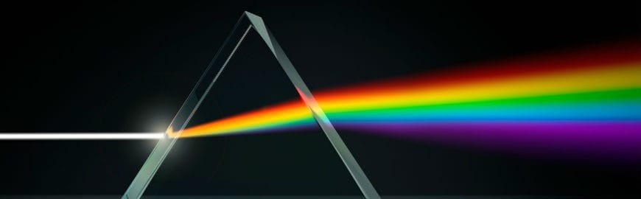
背景知识
Background Knowledge
光谱分析
1666年牛顿发现光的色散现象
太阳光经三棱镜的折射后可呈现彩色光
透明棱镜可将白色光分解成不同颜色的单色光
每一种单色光的颜色由其频率决定，通过光谱和频率谱线分析一种光，光的分解实际上是一种频率分析
Notes:
白色光入射到透明棱镜，因折射分解为其组成光谱颜色的光。
每一种光谱颜色的光对应可见光光谱中具体的频率，光的分解实际上是一种频率分析。
三棱镜最常用于光线的色散，这是将光线分解成为不同的光谱成分。利用不同波长的光线因为折射率不同，在折射时会偏转不同的角度，便会造成色散的现象。
因为折射率与光的频率有关，混合各种频率的白光进入棱镜时，不同频率受到了不同程度的偏折。
透明棱镜可将白色光分解成不同颜色的单色光，每一种单色光的颜色由其频率决定，通过光谱和频率谱线分析一种光，光的分解实际上是一种频率分析。

Slide 5
背景知识
Background Knowledge
空域：像素的二维阵列（矩阵）
图像表示
变换域：正交基张成的空间（特征空间）
图像转换到特征空间—研究不同的域，以便能够更好地表示信号的特征
Notes:
频域一词首次出现在1953年。
频谱是信号在频域中的表示，包括不同频率成分对应的振幅和相位。

Slide 6
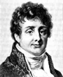
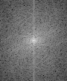
背景知识
Background Knowledge
傅里叶变换是数学的棱镜，将函数分解成不同的频率成分
频谱是信号在频域中的表示，通过频谱分析可知信号中存在的频率成分，以及各个频率成分的振幅和相位信息
通过频率成分来分析函数，线性滤波的重要概念
Notes:
傅里叶变换是线性滤波的基础，在信号、图像处理中广泛应用。

Slide 7
背景知识
Background Knowledge
傅里叶变换将信号从时域、空域转换到频域，频域指图像的傅里叶变换域
频域一词首次出现在1953年。频域与时域、空域一词相对，指信号与频率关系的分析域
Fourier变换（DFT）
离散余弦变换（DCT）
可分离变换
图像变换
沃尔什变换（WHT）
小波变换（Wavelet Transform）
统计变换
Hotelling（KL变换）
Notes:
傅里叶变换（Fourier Transform）将图像看成一组由正弦、余弦谐波线性展开。

Slide 8
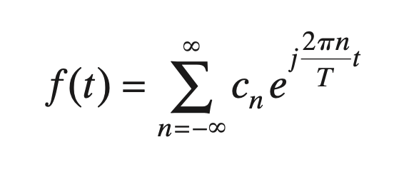
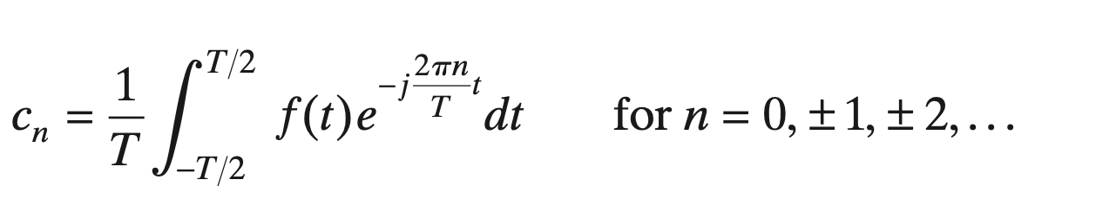
基本概念
Foundations
傅立叶级数
任意周期函数都可以表示为不同频率的正弦函数&余弦函数之和
周期为T的连续变量t的周期函数f(t)，可以表示为
其中，系数
Notes:
频率：单位时间内完成周期性变化的次数，f(t)的频率$μ =\frac{1}{T}$;
函数f(t)表示成了不同频率下的正弦/余弦之和，每个函数的频率为$\frac{n}{T}$；频率间隔为$\frac{1}{T}$；
如果把频率做为横坐标，对应级数为纵坐标

Slide 9
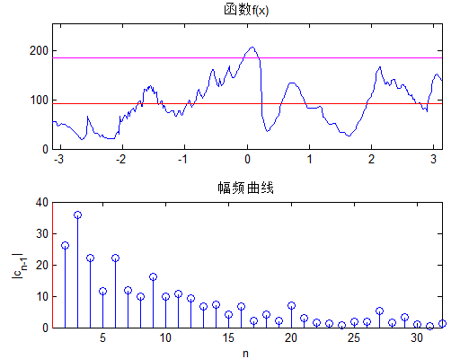
基本概念
Foundations
$μ=\frac{n}{T}$: 频率间隔
Notes:
频率与傅立叶级数之间的关系

Slide 10
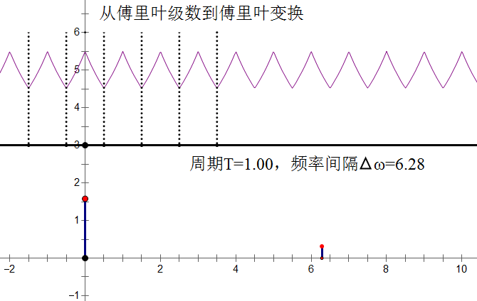

基本概念
Foundations
$$μ=\frac{n}{T}$$
Notes:
频率与傅立叶级数之间的关系

Slide 11
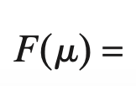
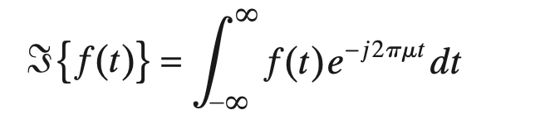
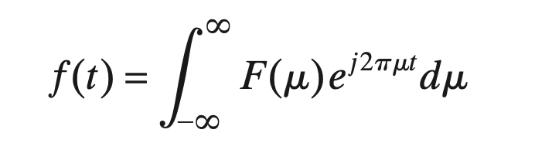
基本概念
Foundations
傅立叶变换
连续变量t的连续函数f(t)的傅立叶变换为
傅立叶反变换

Slide 12
基本概念
Foundations
傅里叶变换是复值、连续函数：
F(u) = R(u) + jI(u)
傅里叶模（傅里叶谱）记为|F(u)|
|F(u)| = [R²(u) + I²(u)]^{1/2}
傅里叶模平方（能量谱）记为P(u)
P(u) = |F(u)|² = R²(u) + I²(u)
傅里叶相位记为φ(u)
φ(u) = tan⁻¹ (I(u) / R(u))
将F(u)写成指数形式：
F(u)=⏐F(u)⏐•exp[jφ(u)]

Slide 13
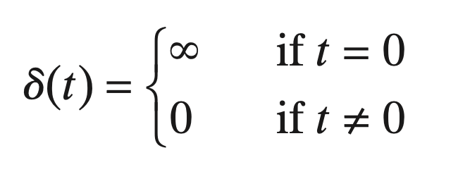
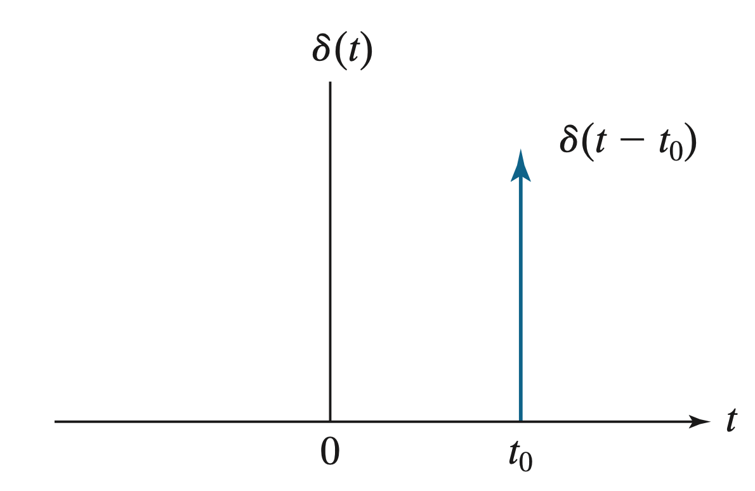

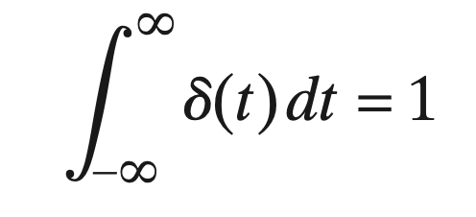
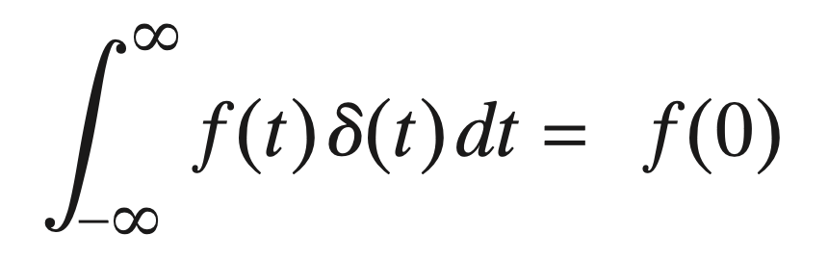
基本概念
Foundations
冲激
连续变量t在t=0处的冲激
满足恒等式
冲激的取样性质
Notes:
向上的箭头：无限高与零宽度

Slide 14
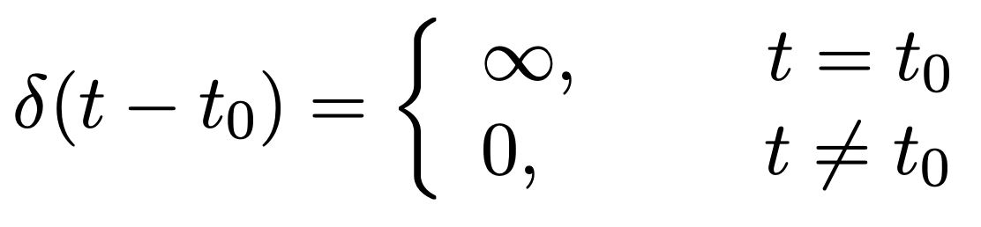
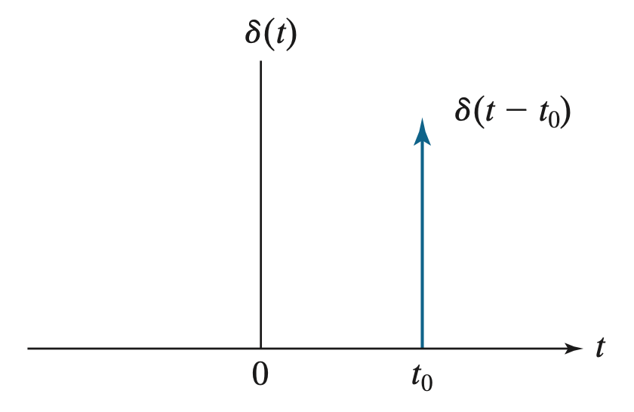
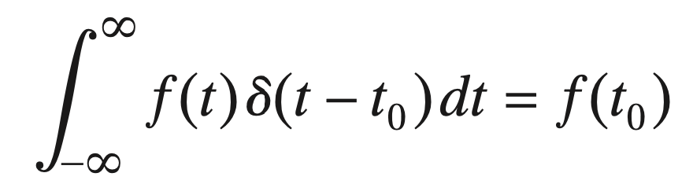
基本概念
Foundations
冲激
连续变量t在t=t₀处的冲激
满足恒等式
冲激的取样性质

Slide 15
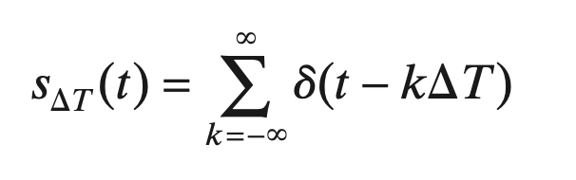
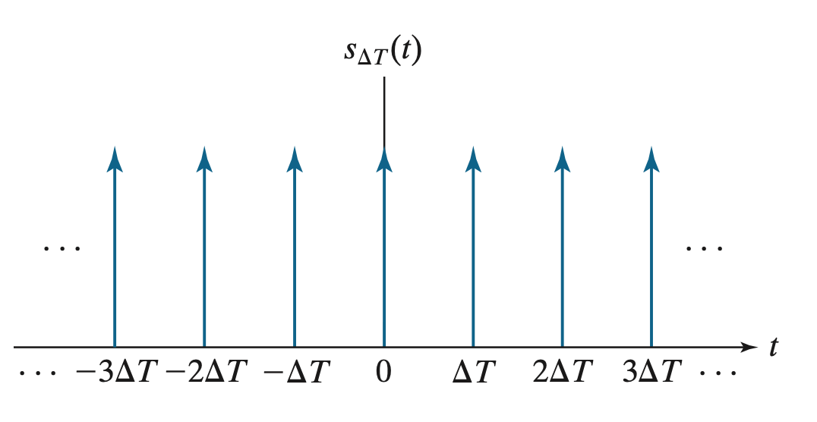
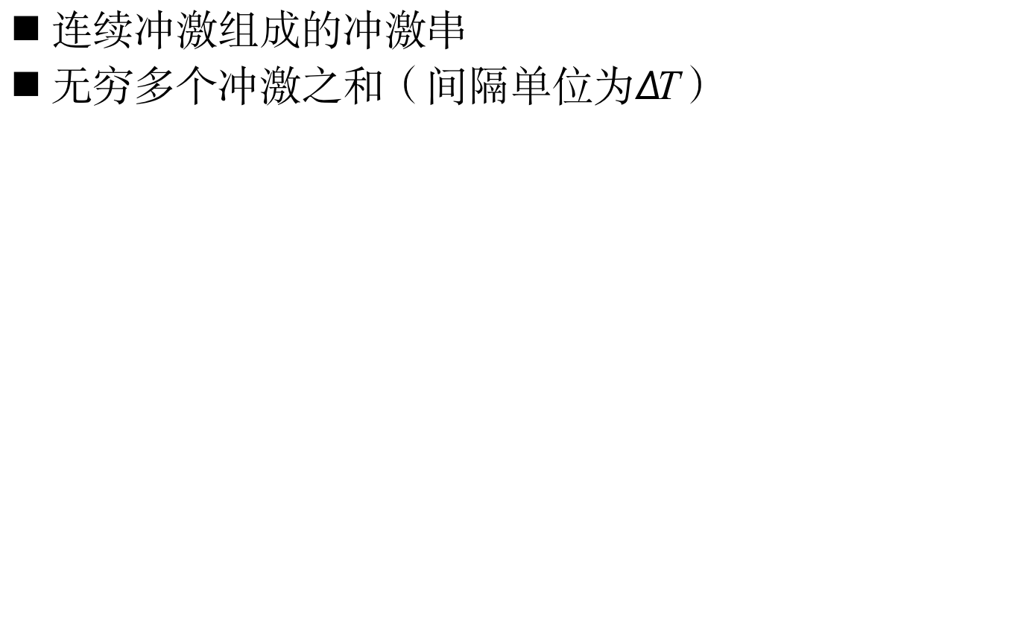
基本概念
Foundations
连续冲激组成的冲激串
无穷多个冲激之和（间隔单位为$Δ$T）

Slide 16
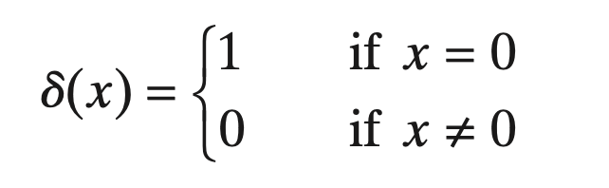
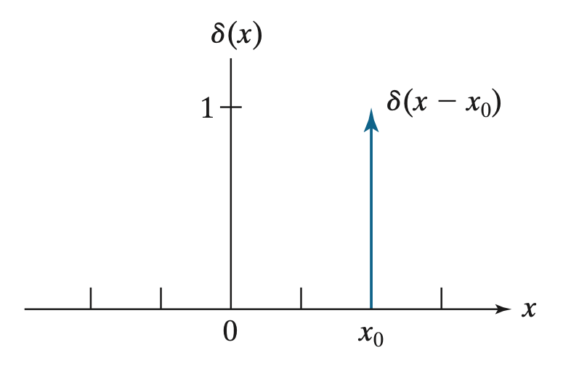
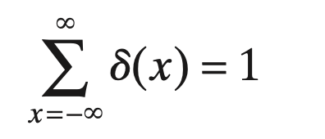
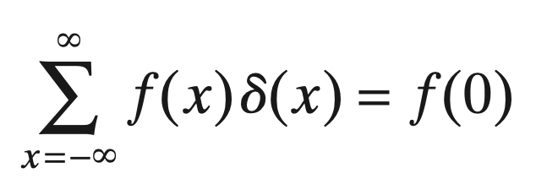
基本概念
Foundations
冲激
离散变量x在x=0处的冲激
满足恒等式
冲激的取样性质
Notes:
连续变量的冲激是有无限的高度与零宽度的，但对于离散的变量x，冲激是有高度的。

Slide 17
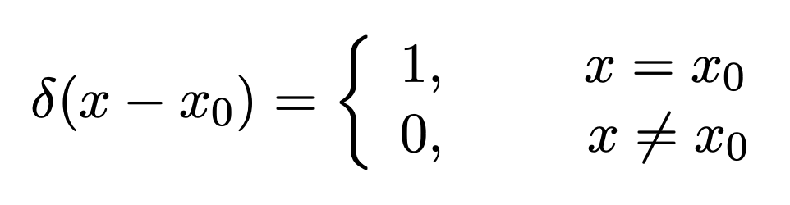
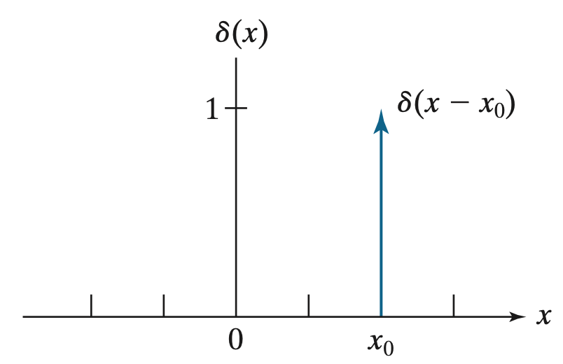
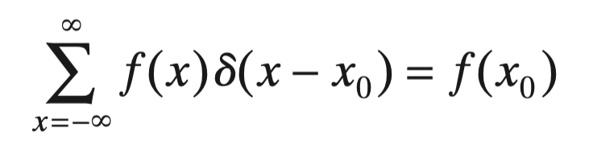
基本概念
Foundations
冲激
离散变量x在x=x₀处的冲激
满足恒等式
冲激的取样性质

Slide 18
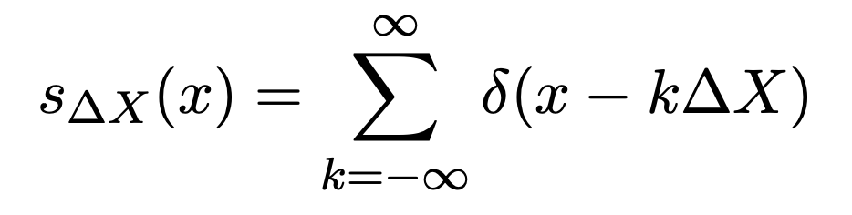
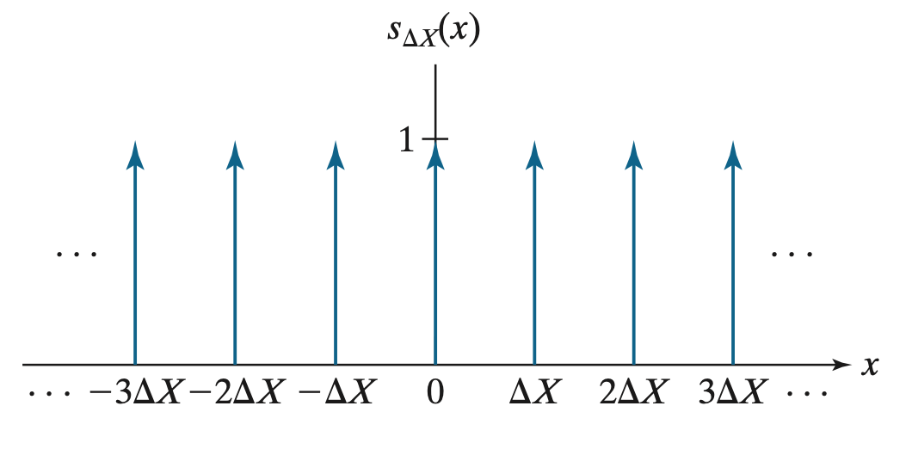
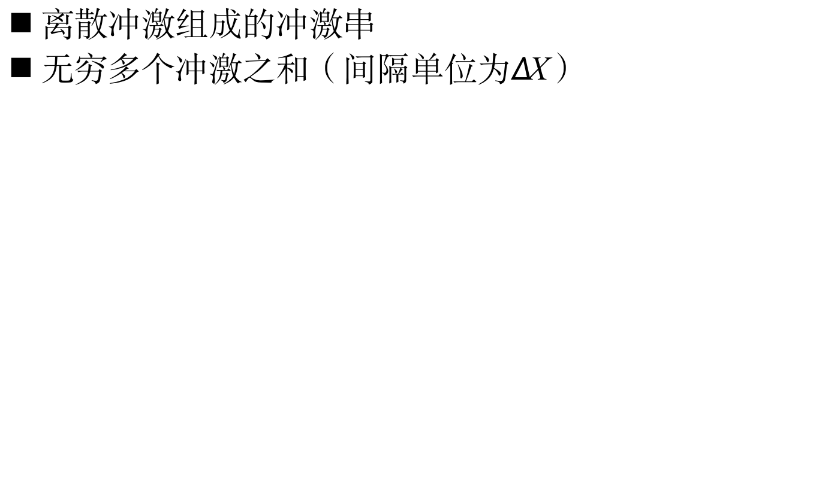
基本概念
Foundations
离散冲激组成的冲激串
无穷多个冲激之和（间隔单位为$Δ$X）

Slide 19
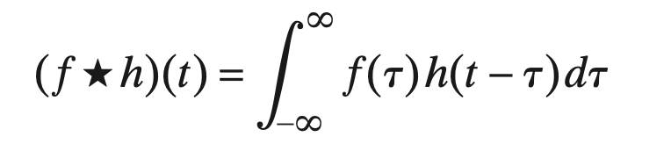
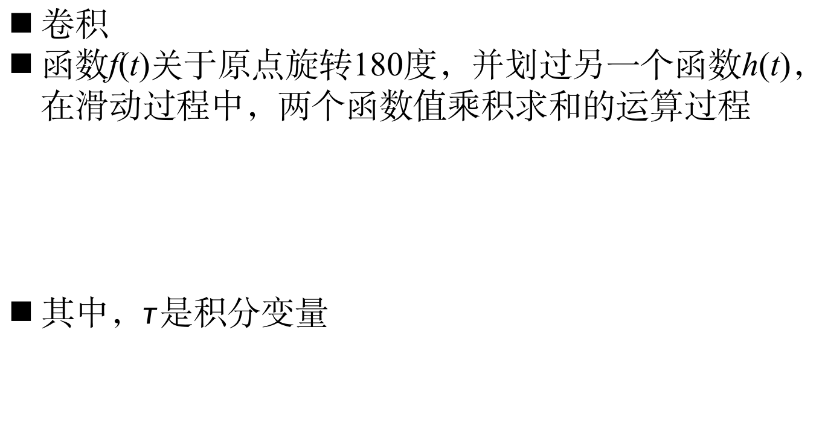
基本概念
Foundations
卷积
函数f(t)关于原点旋转180度，并划过另一个函数h(t)，在滑动过程中，两个函数值乘积求和的运算过程
其中，$τ$是积分变量

Slide 20
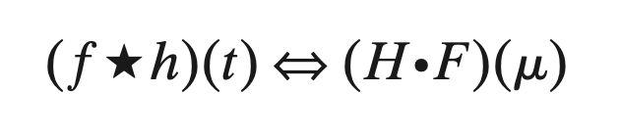
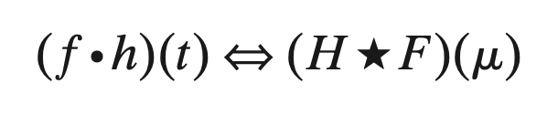
基本概念
Foundations
卷积性质
空间域中两个函数的卷积的傅立叶变换
频率域中两个傅立叶变换函数的乘积
空间域中两个函数的乘积的傅立叶变换
频率域中两个傅立叶变换函数的卷积
等价
等价

Slide 21
数字图像处理
Digital Image Processing
取样和取样函数的傅立叶变换

Slide 22
取样傅立叶
FT of Sampled Functions
取样
连续函数转换成为一系列离散数值
Notes:
可以提问

Slide 23
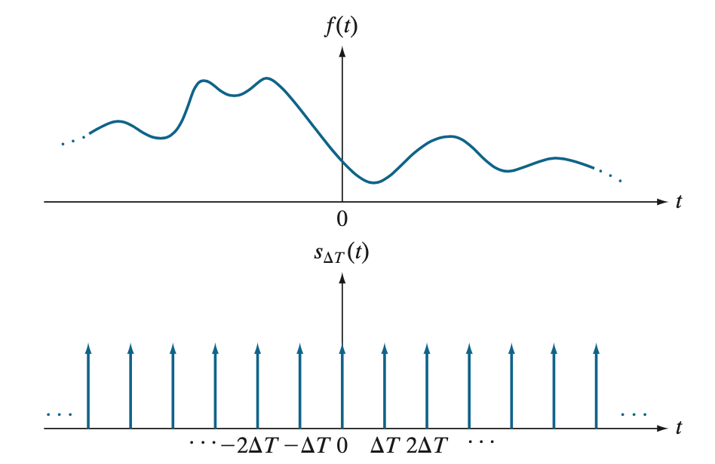
取样傅立叶
FT of Sampled Functions
取样
连续函数转换成为一系列离散数值
Notes:
可以提问

Slide 24
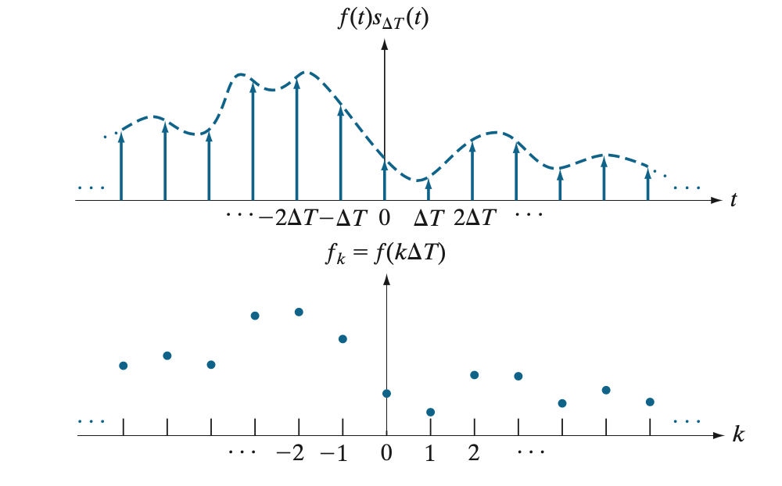
取样傅立叶
FT of Sampled Functions
取样
连续函数转换成为一系列离散数值
Notes:
可以提问

Slide 25
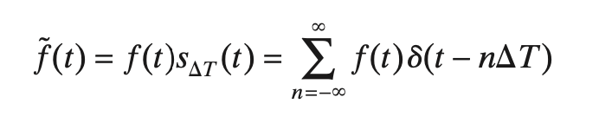
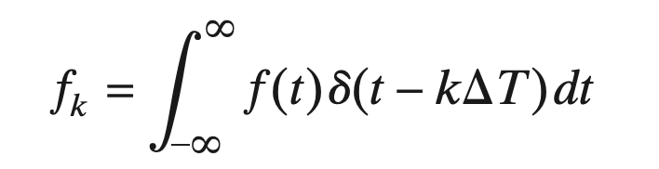
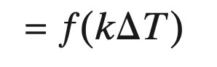
取样傅立叶
FT of Sampled Functions
取样
连续函数转换成为一系列离散数值
取样后的每个离散点的数值

Slide 26

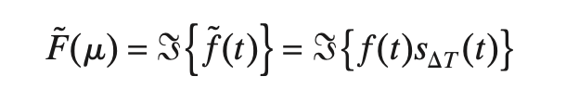
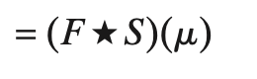
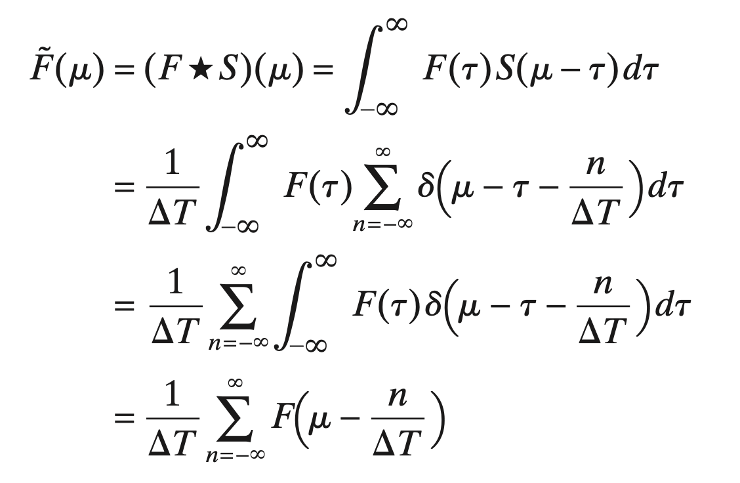
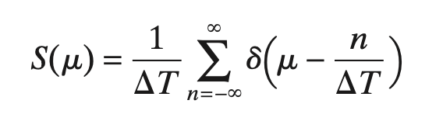
取样傅立叶
FT of Sampled Functions
取样后的傅立叶变换
冲激串的傅立叶变换

Slide 27
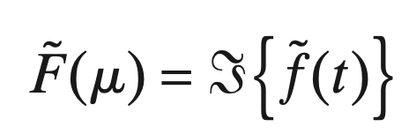
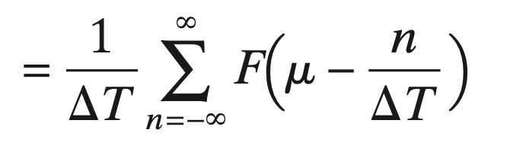
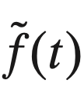
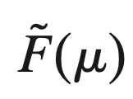
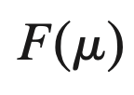
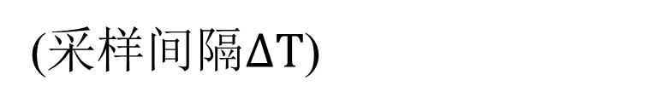

取样傅立叶
FT of Sampled Functions
取样后的傅立叶变换
取样后的函数 的傅立叶变换 ，是$f(t)$的 傅里叶变化 的无穷拷贝
拷贝间隔$\frac{1}{△T}$
(采样间隔$ΔT$)

Slide 28

取样傅立叶
FT of Sampled Functions

Slide 29

取样傅立叶
FT of Sampled Functions

Slide 30

取样傅立叶
FT of Sampled Functions

Slide 31
取样傅立叶
FT of Sampled Functions
Question：如何从 中复原f(t)?
从 中分离出一个
根据傅立叶反变换复原f(t)

Slide 32


取样傅立叶
FT of Sampled Functions
Question：如何从 中分离出一个 ?
完整分离条件
奈奎斯特率

Slide 33

取样傅立叶
FT of Sampled Functions
混淆
取样率太粗， 不可完整分离

Slide 34


取样傅立叶
FT of Sampled Functions
带限函数
对于以原点为中心的有限区间(带宽)[-$μ$_{max}, $μ$_{max}]之外的频率值，傅立叶变换为零的函数f(t)
带限函数的傅立叶变换示意图

Slide 35



取样傅立叶
FT of Sampled Functions
Question：如何从 中分离出一个 ?
回顾
定义H($μ$)

Slide 36

取样傅立叶
FT of Sampled Functions

Slide 37
数字图像处理
Digital Image Processing
单变量的离散傅立叶变换

Slide 38

单变量离散傅立叶
DFT of one variable
取样后的傅立叶变换
（到目前是连续函数）
继续给出 表达式

Slide 39

单变量离散傅立叶
DFT of one variable
取样后的傅立叶变换
（到目前是连续函数）
周期为$\frac{1}{△T}$
继续给出 表达式

Slide 40





单变量离散傅立叶
DFT of one variable
离散化：在$μ=0$到$μ=\frac{1}{△T}$周期内等间隔取M个样本
继续给出 表达式
（到目前还是连续函数）
数字图像没有无穷个啦，
所以n不是取无穷，而是在有限个像素中选取

Slide 41



单变量离散傅立叶
DFT of one variable
离散化：
m ➡️ $μ$，n ➡ ️x
单变量的离散傅立叶变换
单变量的离散傅立叶逆变换

Slide 42








单变量离散傅立叶
DFT of one variable
空间域连续图像$f(t)$
频域连续图像$F(μ)$
傅立叶变化
采样
$$f_{0}$$
$$f_{1}$$
$$f_{2}$$
…
…
傅立叶变化
一个周期$\frac{1}{ΔT}$
空间域数字图像$f(x)$
频域连续图像$\tilde{F}(μ)$

Slide 43











单变量离散傅立叶
DFT of one variable
空间域连续图像$f(t)$
频域连续图像$F(μ)$
傅立叶变化
采样
离散化：
$$f_{0}$$
$$f_{1}$$
$$f_{2}$$
…
$$F_{0}$$
$$F_{1}$$
$$F_{2}$$
$$F_{0}$$
$$F_{1}$$
$$F_{2}$$
$$F_{0}$$
$$F_{1}$$
$$F_{2}$$
…
离散傅立叶变化
一个周期$\frac{1}{ΔT}$
空间域数字图像$f(x)$
频域数字图像$F(μ)$
注意：空间域像素与频域像素不是一一对应关系！

Slide 44

单变量离散傅立叶
DFT of one variable
空间域连续图像$f(t)$
频域连续图像$F(μ)$
傅立叶变化
采样
$$f_{0}$$
$$f_{1}$$
$$f_{2}$$
…
$$F_{0}$$
$$F_{1}$$
$$F_{2}$$
$$F_{0}$$
$$F_{1}$$
$$F_{2}$$
$$F_{0}$$
$$F_{1}$$
$$F_{2}$$
…
离散傅立叶变化
一个周期$\frac{1}{ΔT}$
空间域数字图像$f(x)$
频域数字图像$F(μ)$
注意：空间域像素与频域像素不是一一对应关系！

Slide 45






单变量离散傅立叶
DFT of one variable
例子
采样离散化
频率域
0

Slide 46
数字图像处理
Digital Image Processing
二变量的离散傅立叶变换

Slide 47


二维变量离散傅立叶
DFT of two variable
二维变量的离散傅立叶变换
二维变量的离散傅立叶逆变换

Slide 48




二维变量离散傅立叶
DFT of two variable
灰度较平坦图像
细节较丰富图像

